Slide 1
Dolor de garganta
Lda. Ángeles Ruiz Vázquez. Farmacia Isabel Fernández García. Madrid.

Slide 2
Objetivos
Conocer el problema de salud y saber como realizar su abordaje.
Cumplir la función de asesorar en el autocuidado y detectar aquellos casos que se deben derivar al médico.
Realizar el abordaje mediante protocolos de actuación.
Notes:
El consejo y la actuación farmacéutica en las consultas de dolor de garganta (alta prevalencia e importancia sanitaria) han de ser los más eficientes posibles proporcionando un balance adecuado eficacia/seguridad.
El farmacéutico comunitario, en los casos de indicación farmacéutica, ha de cumplir la función de asesorar en el autocuidado y detectar aquellos casos que se deben derivar al médico.
Los protocolos de actuación pueden ser de utilidad para abordar esta afección o problema de salud.

Slide 3
Indicación farmacéutica
Indicación farmacéutica*:
  Es el servicio profesional prestado ante la demanda de un paciente o usuario que llega a la farmacia sin saber qué medicamento debe adquirir y solicita al farmacéutico el remedio más adecuado para un problema de salud concreto.
  Si el servicio requiere la dispensación de un medicamento se debe garantizar la utilización adecuada del mismo.
El farmacéutico como agente sanitario desarrolla un papel fundamental optimizando el uso de la medicación en procesos autolimitados. Debe indicar al paciente la actitud más adecuada para resolver su problema de salud y resolver sus dudas. Muchas veces el farmacéutico es el único sanitario con el que contactará el paciente.
* Foro de Atención Farmacéutica. Farmacia Comunitaria. Guía Práctica para los Servicios de Atención Farmacéutica en la Farmacia Comunitaria. Madrid; 2010.
Notes:
Si el servicio requiere la dispensación de un medicamento se debe garantizar que, tras una evaluación inicial, los pacientes reciben y utilizan los medicamentos de forma adecuada a sus necesidades clínicas, en las dosis prescritas según sus requerimientos individuales, durante el periodo de tiempo adecuado, con la información para su correcto proceso de uso y de acuerdo a la normativa vigente (Foro de Atención Farmacéutica. Farmacia Comunitaria. 2010).

Slide 4
Dolor de garganta
Se define como dolor de garganta aquella molestia, dolor o picazón en la garganta, con frecuencia acompañado de dolor al deglutir. Generalmente es leve y suele ir asociado a otros síntomas como dolor de cabeza, fiebre y malestar general*.
Esta afección puede presentar diferentes intensidades. El consejo farmacéutico debe adaptarse a las necesidades del paciente ofreciendo la solución más efectiva y segura.
* Protocolos de Indicación Farmacéutica y Criterios de Derivación al Médico en Síntomas Menores. Fundación Abbott. 2008.
Notes:
La mayoría de los casos remiten al cabo de unos días. En algunas ocasiones pueden conllevar complicaciones.

Slide 5
Dolor de garganta
La faringoamigdalitis aguda es una patología común. De etiología generalmente viral englobándose dentro de los síntomas presentes en un cuadro catarral (dolor de garganta, congestión nasal, tos…). Aunque existen casos de faringoamigdalitis de origen bacteriano.
El dolor de garganta puede deberse a otras causas, aunque la causa más frecuente suele ser la faringoamigdalitis.
La mayoría de los casos suelen remitir al cabo de unos días, considerándose un síntoma menor. Aunque existen situaciones en las que es necesario derivar al médico.
Notes:
El dolor de garganta es un síntoma de la faringoamigdalitis aguda debida a una causa vírica o bacteriana (existiendo variación en la totalidad de los síntomas). Las víricas suponen alrededor de un 80% de los casos y si se sospecha de etiología bacteriana es necesario derivar al médico.
El manejo del dolor de garganta gira alrededor de aliviar los síntomas existentes (dolor e inflamación), eliminación de posibles causas y prevención de complicaciones. El abordaje desde la farmacia comunitaria incluye la recomendación de analgésicos, anestésicos, antisépticos y antiinflamatorios. La actuación farmacéutica incluye asesoramiento y dispensación de tratamientos que alivien el dolor, con inicio rápido de la acción y duración prolongada.
Montes A et al. Programa Sistemático de Actualización en Medicina y Protocolos de Práctica Clínica. Medicine. 12ª serie. 2016. Supl 1.
Int J Clin Pract. May 2011; 65 (5): 524-530.

Slide 6
Pregunta 1
¿Cuál es el origen de la mayoría de las faringoamigdalitis?
Son generalmente de origen vírico.
Son generalmente de origen bacteriano.
Son generalmente de origen parasitario.
Los casos son 50% de origen vírico y 50% de origen bacteriano.
Notes:
1. Son generalmente de origen vírico

Slide 7
Etiología
Vírica: adenovirus (más prevalentes). Otros virus implicados puede ser por ejemplo los rinovirus, enterovirus, virus influenza A y B, virus parainfluenza, virus respiratorio sincitial, coronavirus, etc.
Bacteriana: Streptococcus pyogenes o estreptococo β-hemolítico del grupo A (EBHGA).
Notes:
Etiología de la faringoamigdalitis aguda.
Mayoritariamente vírica, en caso de bacteriana el principal agente responsable es el EBHGA.

Slide 8
Epidemiología
Consulta frecuente en atención primaria.
Mayoritariamente se presenta en invierno y primavera.
El mecanismo de transmisión suele ser por vía respiratoria a través de gotas de saliva.
Notes:
Mayoritariamente se presentan en invierno y primavera, aunque también pueden presentarse infecciones respiratorias de vías altas al final de la primavera o principios de verano.

Slide 9
Pregunta 2
¿Ante un caso de dolor de garganta, cuál de las siguientes afirmaciones es verdadera?
Ante la duda siempre derivar al médico para que recete antibiótico.
Las manifestaciones clínicas son diferentes en caso de patología vírica o bacteriana.
Las manifestaciones clínicas son iguales en los dos casos.
Siempre son víricas.
Notes:
2. Las manifestaciones clínicas son diferentes en caso de patología vírica o bacteriana.

Slide 10
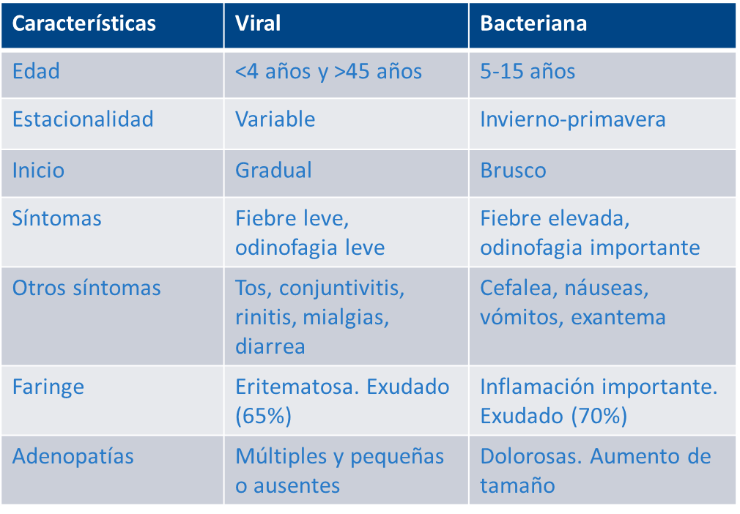
Síntomas
Manifestaciones clínicas
Tabla 1. Diferencias entre la faringoamigdalitis viral y la bacteriana
La mayoría son de origen VIRAL y se encuadran dentro de un cuadro catarral.
Suelen presentarse en forma de brotes epidémicos y se acompañan de síntomas virales (congestión nasal, tos, cefalea, mialgias…) a diferencia de las de origen bacteriano que aparecen de forma brusca con fiebre alta, odinofagia sin síntomas virales.
Cots JM et al. Farmacéuticos Comunitarios. 2015; 7(1):20-31.
Notes:
Los síntomas pueden variar de unos individuos a otros. La mayoría de los casos de dolor de garganta son víricas y en general no son graves. Siendo autolimitados y mejorando en unos días.

Slide 11
Síntomas
Criterios Centor
Probabilidad de infección por EBHGA:
  Fiebre o historia de fiebre >38ºC.
  Exudado o hipertrofia amigdalar.
  Adenopatías laterocervicales dolorosas.
  Ausencia de tos.
Núm de criterios Centor | Probabilidad de infección por EBHGA
4 | 39-57%
3 | 25-35%
2 | 10-17%
1 | <10%
0 | <2,5%
Cots JM et al. Farmacéuticos Comunitarios. 2015; 7 (1):20-31
Notes:
Los criterios Centor pueden ayudar a identificar aquellos pacientes con alta probabilidad de tener FAA bacteriana.
Los pacientes con ninguno o un criterio presentan un riesgo muy bajo de infección por EBHGA.
Cuando se cumplen 3 o 4 criterios Centor se puede considerar realizar un test rápido de detección de antígenos, si aparecen entre 0 y 2 criterios no es necesario (Pelucci C et al. Guideline for the management of acute sore throat. Clinical Microbiology and Infection; 2012, 18 (1):1-27).

Slide 12
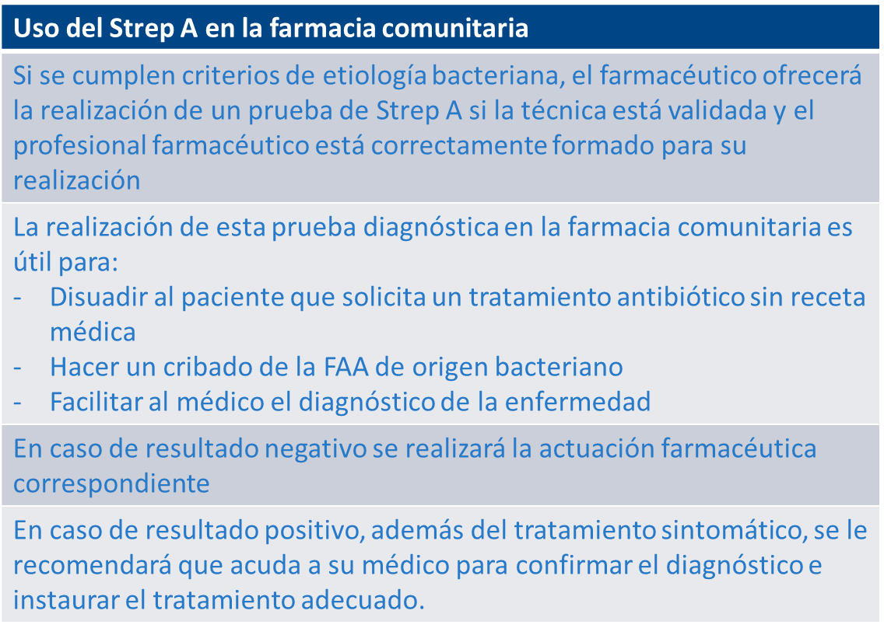

Strep A
Test para detectar antígenos de la pared celular del estreptococo β-hemolítico grupo A.
Guía d’Actuació Farmacèutica. Mal de gola. Consell de Col.legis de Farmacèutics de Catalunya.
Cots JM et al. Farmacéuticos Comunitarios. 2015; 7(1):20-31.
Notes:
Explicación realización Strep A en:
Guía d’Actuació Farmacèutica. Mal de gola. Consell de Col.legis Farmacèutics de Catalunya.

Slide 13
Pregunta 3
¿Cuándo debemos derivar al médico?
Siempre que alguien nos pregunte sobre dolor de garganta.
Nunca porque siempre se trata de un problema autolimitado.
En función de unos criterios, en esos casos, es necesario derivar al médico.
Únicamente en pacientes con disfonía de más de 3 semanas de evolución.
Notes:
3. En función de unos criterios, en esos casos, es necesario derivar al médico.

Slide 14
Criterios de derivación al médico
Además de la sospecha de etiología bacteriana, existen otros casos en los que también es necesaria la derivación al médico:
  Repercusión sistémica, con fiebre elevada y mal estado general.
  Historia previa de fiebre reumática.
  Menores de 15 años.
  Pacientes con enfermedad de base mal controlada (diabéticos, inmunodeprimidos…) o cualquier situación fisiológica que lo requiera (embarazo, lactancia).
  Pacientes con disfonía de más de tres semanas de evolución.
  Presencia de paladar abombado o con voz nasal.
  Si el paciente ha tomado antibiótico hace menos de una semana sin mejoría.
Cots JM et al. 2015.
Notes:
Además de la sospecha de FAA de origen bacteriano en la que es necesaria la derivación al médico, estos son otros casos en los que es necesaria la derivación. En todos estos casos se deriva al médico.
Cots JM et al. Farmacéuticos comunitarios. 2015; 7 (1): 20-31.

Slide 15
Procedimiento
QUIÉN REALIZA LA CONSULTA
RAZÓN DE LA CONSULTA
VERIFICAR
EVALUAR
ACTUAR
* Foro de Atención Farmacéutica. Farmacia Comunitaria. Guía Práctica para los Servicios de Atención Farmacéutica en la Farmacia Comunitaria. Madrid; 2010
Notes:
QUIÉN REALIZA LA CONSULTA: verificar si la persona que acude es la que presenta el problema de salud.
CUAL ES LA RAZÓN DE LA CONSULTA: dolor de garganta (preguntar por los síntomas ya que en la farmacia podemos abordar problemas de salud autolimitados).
VERIFICAR:
- Signos y síntomas: si se cumplen criterios de etiología bacteriana DERIVAR AL MÉDICO.
- Si ha habido un tratamiento anterior sin mejoría.
- Utilización de otros medicamentos.
- Enfermedades concomitantes u hospitalización reciente.
- Presencia de alergias o intolerancias.
- Presencia de situación fisiológica especial (embarazo, lactancia…).
EVALUAR: Criterios de derivación al médico, contraindicaciones e interacciones.
ACTUAR:
- Asesorar sin dispensar.
- Dispensar tratamiento farmacológico que no precise prescripción médica.
- Recomendar tratamiento no farmacológico.
- Derivar al médico.
- Derivar a seguimiento farmacoterapéutico.

Slide 16
Algoritmo de actuación
QUIÉN REALIZA LA CONSULTA - DOLOR DE GARGANTA
M
E
D
I
C
O
Criterios de derivación
Fiebre
Criterios Centor (2 o más criterios)₁
Signos/síntomas infec. bacteriana (exudado, ausencia de tos, dolor oído, síntomas<3días, inflamación severa)₂
NO
SÍ
¿Existe la posibilidad de la realización de la prueba de detección antigénica rápida en la farmacia (Strep A)?
NO
SÍ
SÍ
NO
-
+
TRATAMIENTO SINTOMÁTICO
1.Guia d’actuació Farmacèutica. Mal de gola. Consell de Col.legis de Farmacèutics de Catalunya. 2014.
2. Cots et al. Farmacéuticos comunitarios. 2015;7(1):20-31.
Notes:
Tanto los criterios Centor como Strep A pueden ser útiles para poder derivar al médico en caso necesario

Slide 17
Tratamiento farmacológico
Principalmente se utiliza:
  Tratamientos de acción sistémica: antiinflamatorios (ibuprofeno, ácido acetilsalicílico) o analgésico (paracetamol).
  Tratamientos bucofaríngeos de acción local. Se presentan normalmente en forma de comprimidos para chupar o sprays para pulverización bucal en combinación o con un único principio activo. Ejemplo: antiinflamatorios (flurbiprofeno, bencidamina, enoxolona…),antisépticos (clorhexidina, amilmetacresol, alcohol diclorobencílico…), antibióticos de acción local (bacitracina, tirotricina…), anestésicos bucofaríngeos (benzocaína, lidocaína…) y anestésico/antiinflamatorio (ambroxol).
Notes:
Tratamiento farmacológico (adultos): los analgésicos y antiinflamatorios como paracetamol, ácido acetilsalicílico o ibuprofeno se administran vía oral. El resto son preparados bucofaríngeos que se administran en forma de pulverización o comprimidos para disolver en la boca.
En la indicación farmacéutica el tratamiento debe personalizarse en cada paciente para evitar interacciones y contraindicaciones.
Las opciones de tratamiento pueden ser variadas y válidas, elegir según el perfil de paciente y asegurando la máxima efectividad y seguridad. Estudiar cada medicamento para poderlo recomendar según sea el caso. Una opción de tratamiento válida, especialmente en el caso de dolor de garganta agudo, por su perfil de riesgo-beneficio puede ser la utilización de ambroxol (no presenta interacciones, un buen perfil de seguridad y doble acción anestésica y antiinflamatoria).
Klimek L, Sperl A. Pharmacy based sore throat therapy according to current guidelines. Med Monatsschr Pharm. 2015; 38 (12): 503-8.
Beeh KM. Antiinflammatory properties of ambroxol. Eur J Med Res. 2008. 3:13(12):557-62.
Chenot JF, Weber P, Friede T. Efficacy of Ambroxol lozenges for pharingitis: a meta-analysis. BMC Fam Pract. 2014;15:45.
De Mey C, Peil H, Kölsch S, Bubeck J, Vix JM. Efficacy and safety of ambroxol lozenges in the treatment of acute uncuomplicated sore throat. EBM-based clinical documentation. Azneimittelforschung. 2008; 58(11):557-68.
De Mey C, Koelsch S, Richter E, Pohlmann T, Sousa R. Efficacy and Safety of Ambroxol Lozenges in the Treatment of Acute Uncomplicated Sore Throat- a Pooled Analysis. Drug Res (Stuttg). 2016: 66(7):384-92.
El farmacéutico debe realizar una indicación personalizada y teniendo en cuenta las preferencias del paciente a ser posible.
A continuación se plasman algunos principios activos utilizados a nivel bucofaríngeo:
PRINCIPIO ACTIVO, ACTIVIDAD, INTERACCIONES (consultar ficha técnica), REACCIONES ADVERSAS (consultar ficha técnica):
Ambroxol: anestésico/antiinflamatorio, no se han comunicado interacciones desfavorables significativas con otros medicamentos, pueden aparecer náuseas, hipoestesia oral/faríngea, disgeusia…(consultar ficha técnica)
Flurbiprofeno: antiinflamatorio no esteroídico de acción local, evitar administrar conjuntamente con otros AINEs o con ácido acetilsalicílico, precaución en combinación con anticoagulantes, antiagregantes, etc (consultar ficha técnica), puede aparecer mareo, cefalea, náuseas, diarrea…
Lidocaína: anestésico, interacción farmacocinética, este principio activo en asociación bucofaríngea ha podido provocar trastornos del sistema inmunológico (consultar ficha técnica)
Amilmetacresol/alcohol diclorobencílico: antisépticos, no existen interacciones clínicamente significativas conocidas, pueden provocar dolor abdominal, náuseas o malestar bucal en frecuencia no conocida (consultar ficha técnica)

Slide 18
Medidas higiénico-dietéticas
Dieta ligera e incrementar ingesta de líquidos.
Evitar bebidas y alimentos muy fríos, muy calientes o muy picantes.
No fumar y evitar ambientes muy cargados de humos.
Mantener una ventilación y humedad adecuada del ambiente.
Evitar cambios bruscos de temperatura.
No forzar la voz.
Utilizar pañuelos de un solo uso y lavarse las manos frecuentemente

Slide 19
Pregunta 4
Ante una consulta de dolor de garganta en la farmacia comunitaria debemos:
Verificar quién realiza la consulta, preguntar por los síntomas, verificar, evaluar y actuar asesorando sin dispensar, dispensando un tratamiento que no precise prescripción médica, derivar al médico u a otro servicio de la farmacia comunitaria.
Recomendar un medicamento que no precise prescripción médica sin realizar más preguntas.
Recomendar únicamente medidas higiénico-dietéticas porque es un problema de salud autolimitado.
No debemos preguntar para no agobiar.
Notes:
1. Verificar quién realiza la consulta, preguntar por los síntomas, verificar, evaluar y actuar asesorando sin dispensar, dispensando un tratamiento que no precise prescripción médica, derivar al médico y otros servicio de la farmacia comunitaria.

Slide 20
Conclusiones
El dolor de garganta es una consulta frecuente en la farmacia comunitaria.
La etiología más frecuente es la viral. En un porcentaje menor el origen puede ser bacteriano, causándolo el estreptococo β-hemolítico del grupo A (EBHGA).
La indicación farmacéutica es el servicio que realiza el farmacéutico en el que asesora al paciente o usuario en síntomas menores. Es necesario actuar de una manera protocolizada y derivar al médico en caso necesario.
La actuación farmacéutica en el dolor de garganta incluye consejos higiénico-dietéticos y dispensación de medicamentos que no requieren prescripción médica.

